Slide 1

OpenId szolgáltatás
A magyarorszag.hu ügyfélkaput használó többcélu felhasználó regisztráció és bejelentkezési szolgáltatás
(elsősorban e-demokrácia programok számára)

Slide 2


A vírus veszély miatt egyre nagyobb hangsúlyt kapnak az internetes virtuális megoldások (távmunka, táv-meeting, internetes szavazások).
önkormányzati testületi ülések, társasház közgyűlés, egyesületek közgyűlése, párt kongresszusok, stb. stb.

Slide 3





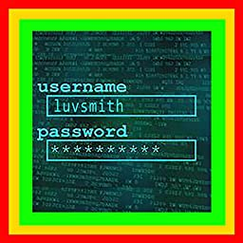




A probléma

Slide 4


Egy embernek csak egy fiókja lehessen !
Elsősorban szavazást lebonyolító alkalmazásokban merül fel élesen az a követelmény, hogy egy embernek
csak egy fiókja lehessen.

Slide 5


Hiteles user adatok !
Ugyancsak az e-demokrácia rendszereknél jellemzően felmerül az az igény is, hogy a felhasználók adatai a valóságnak megfelelőek legyenek, fals identitásokat ne lehessen létrehozni.

Slide 6

Egy belépési név és jelszó használata több web-es alkalmazásban
https://openid.net/

Slide 7
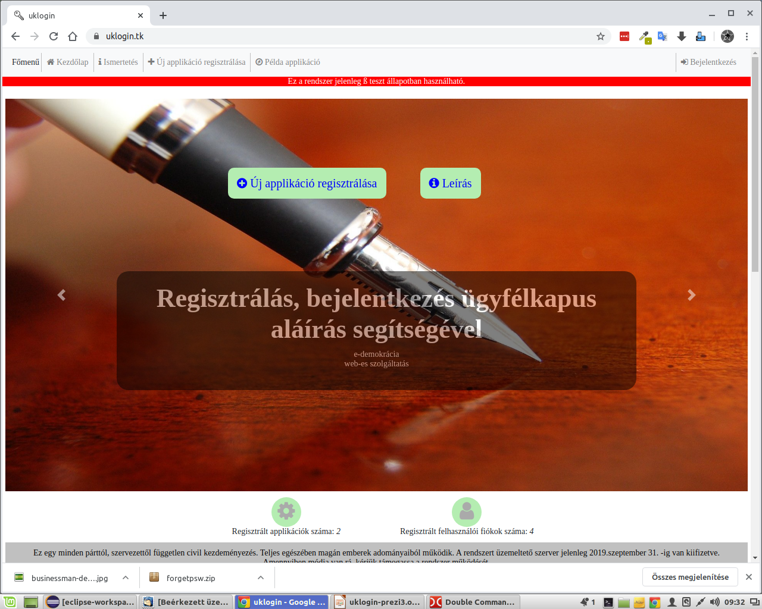
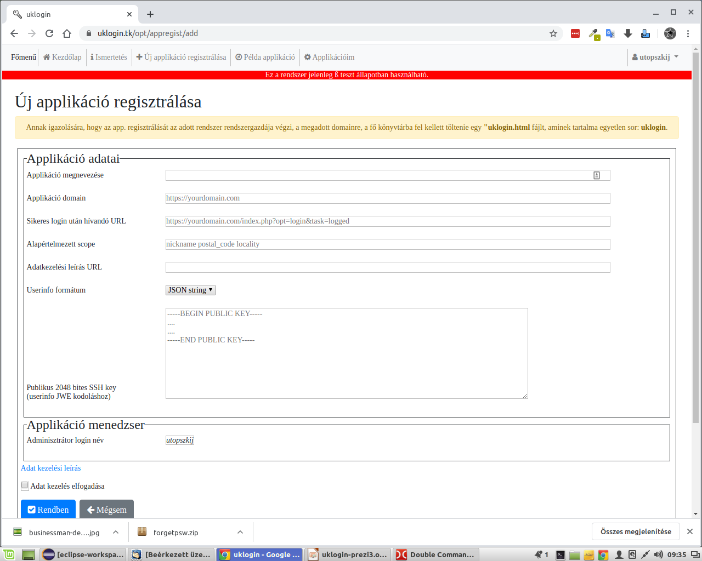
https://uklogin.tk
https://github.com/utopszkij/uklogin

Slide 8
Technikai infók
Programnyelvek
PHP(7.1+), Javascript, MYSQL, JQUERY, bootstrap
A program az "aHang" és Szabó Simon Márk 2019 főpolgármester előválasztás 2. fordulójára készített programjában található ötletek és kód részletek felhasználásával készül.
A program MVC ajánlás szerint struktúrált.
Licensz: GNU/GPL

Slide 9
Szerző
Fogler Tibor (Utopszkij)
tibor.fogler@gmail.com
https://www.facebook.com/utopszkij.almodozo
https://github.com/utopszkij
+36 30 210 6501
1036 Budapest Pacsirtamező utca 61. I/4

